Slide 1
독도, 한국의 마음속에 살아 숨 쉬는 섬
Dokdo, an island that lives in the heart of Korea

Slide 2
01
독도의 지리적 위치와 특징
Geographical location and characteristics of Dokdo
02
역사적 배경
historical background
CONTENTS
03
생태계 및 생물 다양성
Ecosystems and Biodiversity
04
독도의 경제적 가치
Dokdo’s economic value
05
국제적 관점 및 분쟁
International perspectives and disputes
06
현재 상황 및 미래 전망
Current situation and future prospects
07
결론 및 제안
Conclusion and suggestions
08
참고자료
References and Sources

Slide 3
01
독도의 지리적 위치와 특징
Geographical location and characteristics of Dokdo
독도의 위치
지형 및 기후
주변 환경 및 해양 조건

Slide 4
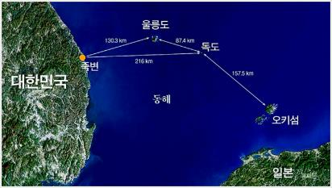
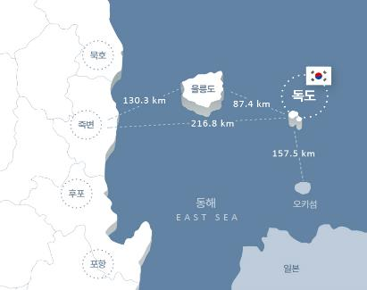
독도의 지리적 위치
동도좌표 : 북위 37도 14분 26.8초, 동경131도 52분 10.4초
서도좌표 : 북위 37도 14분 30.6초, 동경131도 51분 54.6초
우편번호 : 40240
행정구역 : 경상북도 울릉군 울릉읍 독도리 1 외 100필지
도로명 주소
동도 - 경상북도 울릉군 울릉읍 독도 이사부길
서도 - 경상북도 울릉군 울릉읍 독도 안용복길
※ 울릉도에서는 독도의 조망이 가능하지만,
독도와 가장 가까운 일본의 오키 섬에서는
조망이 불가능하다.

Slide 5
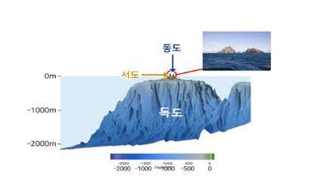
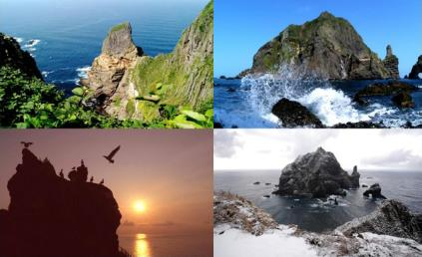
독도의 지형 및 기후
지형 - 독도는 해저 약 2,000m에서 솟은 용암이 굳어져 형성된 화산섬으로, 신생대 3기 플라이오세 전기부터 후기 사이, 약 460만 년 전부 터 250만 년 전 사이에 전체적인 지형 양상이 만들어졌다.
바다 위에 보이는 독도는 섬 전체의 극히 일부분에 불과한 것으로 전체적인 높이는 한라산보다 높은 약 2,300m에 이르고 상부 직경이 약 10km가 넘는 거대한 화산체이다. 한편 서도와 동도 사이에는 폭 110~160m, 길이 약 330m , 수심 5~10m의 해협이 존재한다. 또, 동도에 비해서 서도는 인근 해역의 수심이 얕으나,동도는 해안에서 조금만 떨어져도 수심이 수 백 m에 이른다.
기후 - 독도의 기후는 난류의 영향을 많이 받는 전형적인 해양성 기후로 연평균기온이 12.4℃, 가장 추운 1월 평균기온이 1℃, 가장 더운 8월 평균기온이 23℃로 비교적 온난한 편이다. 바람이 많은 독도의 연평균 풍속은 4.3m/s로 남서풍이 우세한 반면 겨울에는 북동풍이 우세를 보이고 있다.
독도는 안개가 잦고 연중 흐린 날이 160일 이상이며 강우일수는 150일 정도로 연중 85%가 흐리거나 눈, 비가 내려 비교적 습한 지역 이다. 연평균 강수량은 1,383.4mm,
겨울철 강수는 대부분 적설 형태이며 폭설이 많이 내리는 것이 특징이다.
< 사진 : 김철환 작가 >

Slide 6
주변 환경 및 해양 조건

Slide 7
02
독도의 역사적 배경
Historical Background of Dokdo
독도의 역사적 배경
시대별 주요 역사적 사건
역사적 문서 및 증거

Slide 8
독도의 역사적 배경

Slide 9
시대별 주요 역사적 사건

Slide 10
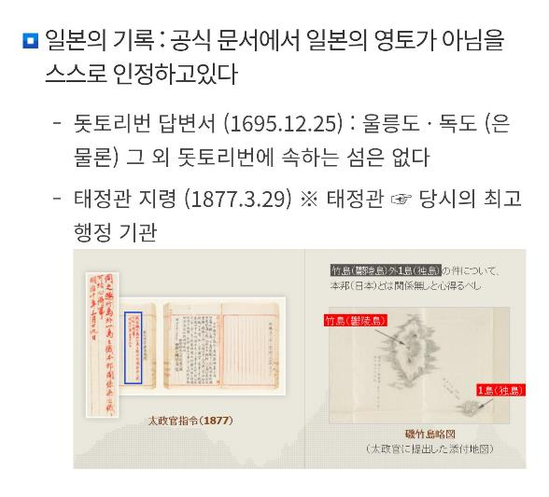
역사적 문서 및 증거

Slide 11
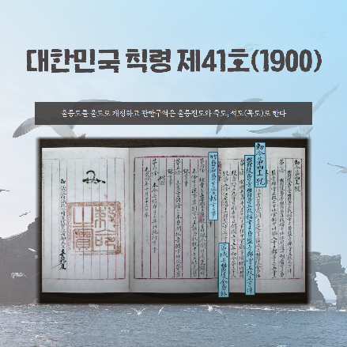
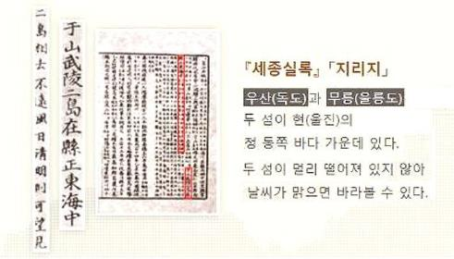
역사적 문서 및 증거

